Slide 1
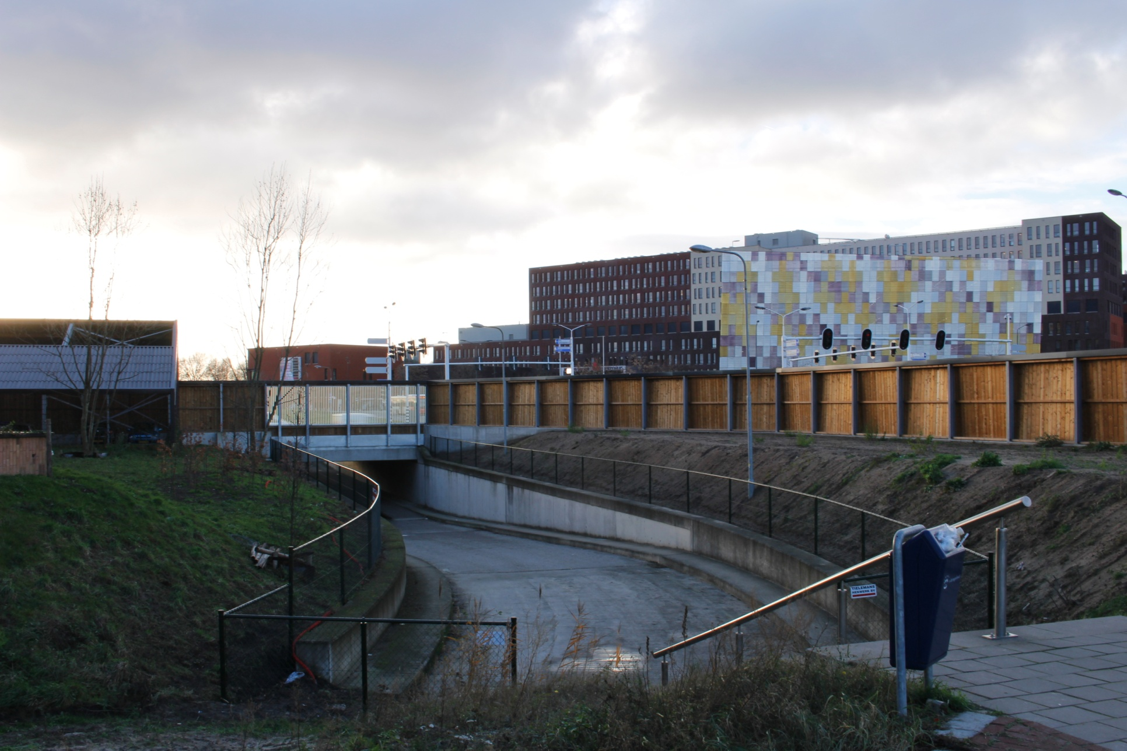
De tunnel onder de Randweg; een overblijfsel van nu vergeten plannen.
Notes:
De tunnel onder de Randweg

Slide 2
Prachtig pad door Willemspoort

Slide 3
De route loopt vast op een trap.

Slide 4
De trap: lastig met een stok en fiets, ondoenlijk met rolstoel of rollator.

Slide 5
Een lastige oversteek naar het Jeroen Bosch Ziekenhuis

Slide 6
Buitengekomen uit het ziekenhuis lijkt de stad te voet onbereikbaar

Slide 7
Van boven zie je de lastige oversteek … Zie ook de hoge brug verderop.

Slide 8
Volgens de site van het JBZ is er geen logisch voet/fietspad naar de ingang.
Fietsers en voetgangers
Het kruispunt met stoplichten dichtbij de hoofdingang van het ziekenhuis (kruising Vlijmenseweg/Henri Dunantstraat) is alleen voor autoverkeer bedoeld. Het is een afslag op de randweg, waarvan de doorstroom van auto’s zo kort mogelijk onderbroken dient te worden. U mag dit kruispunt als fietser of voetganger dus niet oversteken!
Als fietser/voetganger kunt u het Jeroen Bosch Ziekenhuis bereiken: via het kruispunt Onderwijsboulevard/Vlijmenseweg/Henri Dunantstraat. U steekt de Vlijmenseweg over en volgt over het viaduct over de Randweg het fietspad langs de Henri Dunantstraat. Het fietspad loopt met een ruime boog. Na het viaduct steekt u de Henri Dunantstraat over naar het Gementpad. U fietst/loopt dan over het Gementpad verder en komt uit bij het voorplein van het ziekenhuis.
Via het kruispunt aan de Vlijmenseweg/Oude Vlijmenseweg/Deutersestraat. U komt uit aan de achterzijde van het ziekenhuis en kunt via het Gementpad naar het Voorplein fietsen/lopen.
Via de voetgangers/fietsers-tunnel vanaf het transferium ‘Vlijmenseweg’. De tunnel is te bereiken via het trottoir bij het Transferium en komt uit bij het ziekenhuisterrein. Er loopt geen fietspad van en naar de tunnel.

Slide 9
De twee routes op kaart.

